Slide 1
语文园地（七）
语文精品课件 一年级上册
授课老师：某某
授课时间：20XX

Slide 2
识字加油站
ɡē
jiě
dì
哥哥
姐姐
弟弟
妹妹
bó
shū
爸爸
妈妈
伯伯
叔叔
yé
爷爷
奶奶

Slide 3
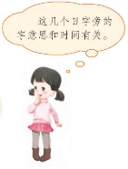
我的发现
明 晚 昨 时
妈 奶 姐 妹

Slide 4
字词句应用
bǐ yi bǐ xiě yi xiě
比一比，写一写。

Slide 5
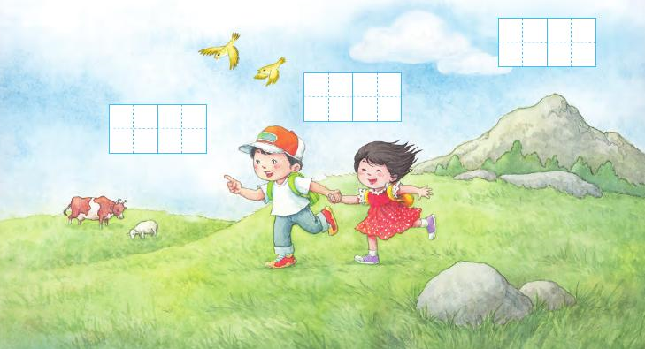
字词句应用
kàn tú xiě cí yǔ zài shuō yì liǎng jù huà
看图写词语，再说一两句话。

Slide 6
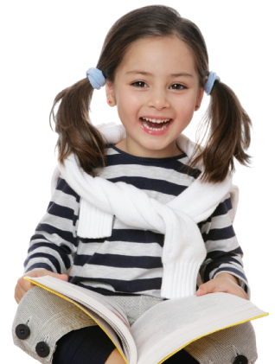
字词句应用
蓝天上有几朵白云。
远处有一座小山。
草地上有几只牛羊在静静地吃草。
两个小朋友在草地上奔跑。

Slide 7
日积月累
zhòng guā dé guā zhòng dòu dé dòu
种 瓜 得 瓜，种 豆 得 豆。
qián rén zāi shù hòu rén chéng liáng
前 人 栽 树，后 人 乘 凉。
qiān lǐ zhī xíng shǐ yú zú xià
千 里 之 行，始 于 足 下。
bǎi chǐ gān tóu gèng jìn yí bù
百 尺 竿 头，更 进 一 步。

Slide 8
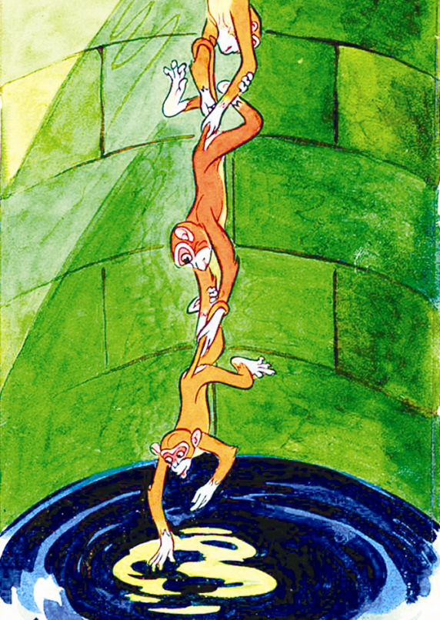
和大人一起读
hóu zi lāo yuè liɑnɡ
猴 子 捞 月 亮

Slide 9
版权声明
感谢您下载xippt平台上提供的PPT作品，为了您和xippt以及原创作者的利益，请勿复制、传播、销售，否则将承担法律责任！xippt将对作品进行维权，按照传播下载次数进行十倍的索取赔偿！
1. 在xippt出售的PPT模板是免版税类(RF:
Royalty-Free)正版受《中国人民共和国著作法》和《世界版权公约》的保护，作品的所有权、版权和著作权归xippt所有,您下载的是PPT模板素材的使用权。
2. 不得将xippt的PPT模板、PPT素材，本身用于再出售,或者出租、出借、转让、分销、发布或者作为礼物供他人使用，不得转授权、出卖、转让本协议或者本协议中的权利。

Slide 10
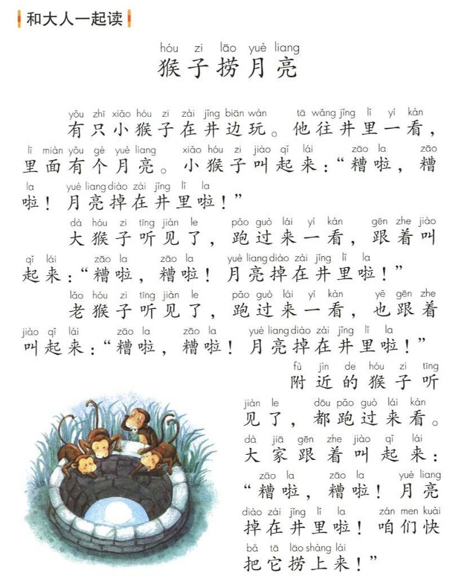
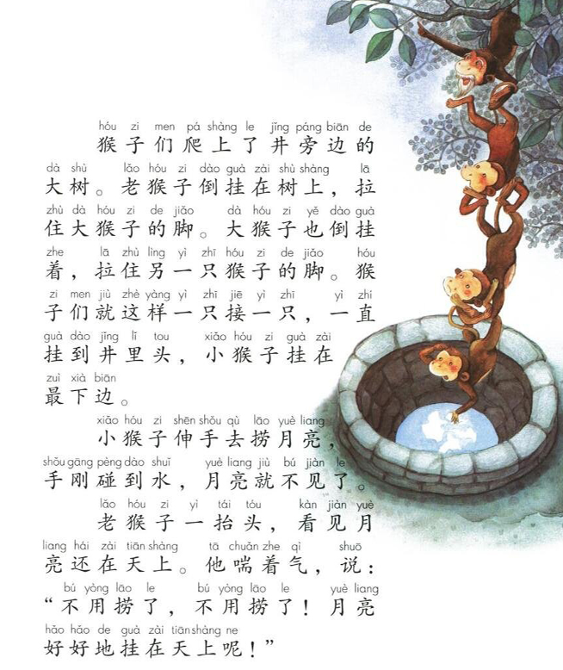
和大人一起读

Slide 11
谢谢各位倾听！
语文精品课件 一年级上册
授课老师：某某
授课时间：20XX

